Slide 1
王浩
2022.04.07
Presentation

Slide 2
课题简介
1、一种自适应压缩与调整的架构
① 结合数据温度识别、压缩算法分配以及在线调整策略的模型架构
2、基于数据温度的压缩分配机制
① 利用数据结构进行数据温度识别
② 根据访问成本调整队列长度分布
③根据温度按照权重自适应分配压缩算法
3、基于成本模型的压缩算法在线调整策略
① 提出基于压缩率与访问时间的成本模型
② 根据成本模型在线调整压缩算法策略
③ 未来访问频率预测 -- xx
4、后续打算
1、温度识别方面：外面加一个布隆过滤器，提前筛选冷数据？
2、文件大小对文件价值的影响？
3、未来访问频率的预测？
基于数据温度的弹性压缩存储机制研究
Notes:
① 数据温度识别的优化【从文件价值-(包含了文件大小)计算热度值入手？】和动态阈值/队列长度的调整—简单弄了一下 √
② 在线调整机制中的未来访问频率预测【Kalman滤波？】
在对于数据转热但是没能成功转为none的数据，没有定期查看是否会再次满足要求。---弄过了没啥用，对hm1和wdev有一点点平衡的提升。 √
评估平衡性的F值？ 速度p&大小r ➔ F=(2*p*r)/(p+r)
使用F值的话，与lz4相比效果就不是特别明显了。与原来的cr/time相比hec差不多，lz4提高的较多
或者CR/Latency
后续：
温度识别方面：外面加一个布隆过滤器，提前筛选冷数据？
未来访问频率的预测？

Slide 3

总体模型架构
HEC Main Engine
C
Input
Read Request
Unified Heat Recognition
Output
None
Benefit Calculator
Compressibility Test
LZ4
Compression Algorithm Assignment
Compression Conversion
GZip
Meta
Write Request
Compression Pool
BZ2
MetaData Log
…
…
Deflate
BZ2
None
Snappy
LZ4
Notes:
总体模型框架图—丑，需要改！！！

Slide 4
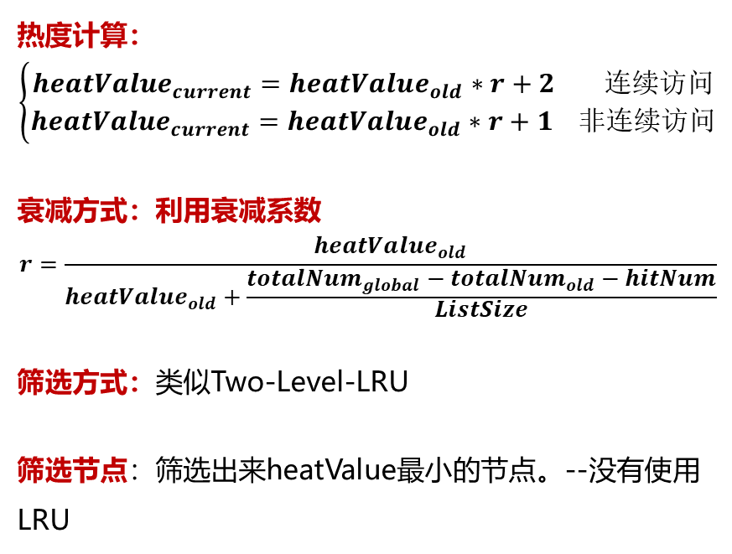
数据温度识别(改后)
考虑：最前面加一个布隆过滤器，把必定是冷数据的数据给排除出去。就没必要去hotlist和candidateList中再去查了，反正冷数据也查不到。
Hot List
热度计算：
$$\left\{\begin{aligned}{heatValue}_{current}={heatValue}_{old}∗r+2 连续访问 \\ {heatValue}_{current}={heatValue}_{old}∗r+1 非连续访问\end{aligned}\right.$$
衰减方式：利用衰减系数
$$r=\frac{{heatValue}_{old}}{{heatValue}_{old}+\frac{{totalNum}_{global}−{totalNum}_{old}−hitNum}{ListSize}}$$
筛选方式：类似Two-Level-LRU
筛选节点：筛选出来heatValue最小的节点。--没有使用 LRU
若Hot List已满，通过筛选机制，挑选一个节点降级
Count超过threshold，则提升至Hot List
Candidate List
Node: (HeatValue , TotalAccessNum)
若有新的访问，则加入Candidate List
若Candidate List已满，通过筛选机制，挑选一个节点降级
更改？：衰减系数：原来热度/原来热度+（全局total-之前的total-这一段时间命中热/温队列的次数）/队列大小，效果影响的不大，就是换了一种方式，改的话需要加上这一段时间命中指定队列的次数-----没啥太大的改变。
Notes:
衰减系数：原来热度/原来热度+（全局total-之前的total-这一段时间命中热/温队列的次数）/队列大小
（全局total-之前的total-这一段时间命中热/温队列的次数）/队列大小---表示：其中除以队列大小表示的是假设队列中的每一个数据至少访问一次，那么一共有几轮访问。全局total-之前的total-这一段时间命中热/温队列的次数说的就是未命中队列的次数c，然后用这个次数除以队列长度就=为访问到的轮数。
$$r=\frac{{heatValue}_{old}}{{heatValue}_{old}+\frac{{totalNum}_{global}−{totalNum}_{old}}{ListSize}}$$
$$r=\frac{{heatValue}_{old}}{{heatValue}_{old}+\frac{{totalNum}_{global}−{totalNum}_{old}−hitNum}{ListSize}}$$
温度是否一直持续赋值在每个数据上？每次访问的时候会计算热度，然后决定当前访问的数据要呆在哪个队列中。
如果是冷数据被访问，计算冷数据的heatvalue，我记得应该是从冷队列中取候选队列的时候，才会有热度，取heatvalue为1.不管是微冷还是极冷都是只要访问的话就会放到候选队列中。总之就是冷数据【不管是微冷还是极冷】只要是被访问了，那就放到candidate中，heatvalue赋为1。从候选队列中被踢出来的数据直接不计heatvalue了，当作0.
然后热队列和候选队列中的数据被访问的时候照旧按照上面的公式来计算热度。
原来使用的：
本质上是双LRU队列，在队列中设置两个标识：1、访问频率counter；2、最近是否访问recency；
主要的还是**筛选机制**和衰减[目前这里没有使用衰减机制]
筛选机制：当一个队列满的时候，需要将一个节点踢出，插入另一个新的节点，按照什么原理提出这个节点？
目前使用的筛选机制是：先筛选出来retency=0中count值最小的，没有retency=0的值的话再找retency=1中count值最小的。从houtlist中踢出的时候，让被提出节点的count折半。Candidatelist未命中时，直接从candidatelist中筛选一个节点踢出，然后加入新结点。。。
但是原本的专利使用的是只要找到count值小于阈值【从hitlist中踢出】或者小于1【从candidatelist中踢出】的就可以停止遍历。并且筛选之后加入新结点之后，让除了新加入节点外当前list中的其他节点的recency置为0
加入新节点：count++，recency置为1
访问命中：recency=1的count+2，recency=0的count+1

Slide 5


基于成本的自适应调节队列长度(简单弄的)—面对读请求
$${C_{old}=H}_{hot}∗C_{hot}+H_{candidate}∗C_{candidate}$$
前段时间和这段时间的访问成本对比
热队列命中率*这些在热队列中访问的数据的被访问的成本 + 温队列命中率*这些在温队列中访问的数据的被访问的成本
指定周期检查，指定扩展长度为固定长度S
$${C_{current}=H}_{hot}∗C_{hot}+H_{candidate}∗C_{candidate}$$
$$if C_{old}>C_{current}$$
缩减Hot List，扩展Candidate List
$${if C}_{old}<C_{current}$$
扩展Hot List，缩减Candidate List
缺少数据转到hotlist之后压缩怎样转换的说明—直接使用之前写过的“定期升温监测”和“定期降温监测”-- √
需要先使用成本模型计算能不能达到更换的条件，不行的话再定期检测。
Notes:
简单弄了一下
前段时间和这段时间的访问成本对比
百分之多少的数据命中于热队列*这些在热队列中访问的数据的被访问的成本 + 百分之多少的数据命中于温队列*这些在温队列中访问的数据的被访问的成本
公式
定期检查，扩展长度为固定长度S
没效果，甚至有点降低，不过可以占工作量？？

Slide 6
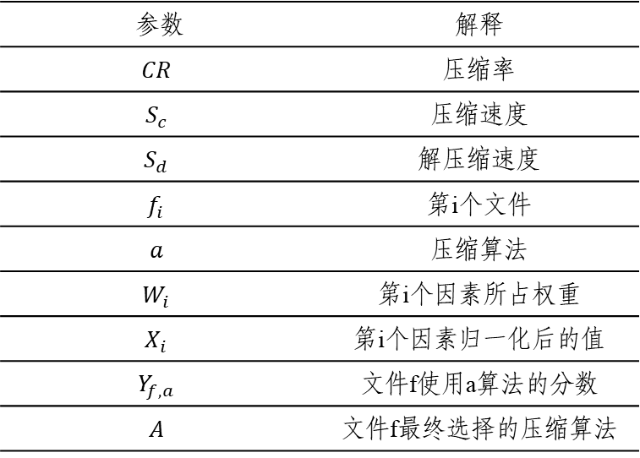

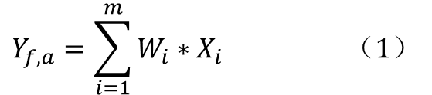
压缩算法分配机制--面对写请求
(压缩率，压缩效率，解压缩效率)
参数 | 解释
$$CR$$ | 压缩率
$$S_{c}$$ | 压缩速度
$$S_{d}$$ | 解压缩速度
$$f_{i}$$ | 第i个文件
$$a$$ | 压缩算法
$$W_{i}$$ | 第i个因素所占权重
$$X_{i}$$ | 第i个因素归一化后的值
$$Y_{f,a}$$ | 文件f使用a算法的分数
$$A$$ | 文件f最终选择的压缩算法
极热集合
(0, 0, 1)
微热集合
(0.3, 0, 0.7)
微冷集合
(0.7, 0, 0.3)
$$Y_{f,a}=\sum_{i=1}^{m}{W_{i}∗X_{i} （1）}$$
极冷集合
(1, 0, 0)
$Y=max\left\{Y_{f,a}\right\}$ （2）
Notes:
极热，微热，微冷，极冷数据的权重分配，根据温度分成几个温度对应的也用压缩算法集合。指定温度下数据在指定集合中进行选择。【另外的想法是在数据热度识别中搞热度排名，看热度在前百分之多少，根据这百分之多少自动分配权重】【原本想用上压缩效率的，但是之前打算的是放到写操作上，但是写操作不知道该怎么实时？？】
极热，微热，微冷，极冷数据的权重分配，根据温度分成几个温度对应的也用压缩算法集合。指定温度下数据在指定集合中进行选择。

Slide 7
压缩分配机制
1、例子：1个5M左右的文件
极热集合
微热集合
微冷集合
极冷集合
—— | None | Snappy | LZ4 | Deflate | GZ | BZ2
CR | 1 | 4.05 | 4.07 | 7.77 | 7.77 | 12.11
ComSpeed(B/S) | —— | 727 | 795 | 121 | 127 | 20
ReadSpeed(B/S) | 890880 | 534528 | 668160 | 178176 | 205588 | 44544
写入文件
抽样测试压缩性能
可压缩
压缩信息归一化
2、压缩算法分配流程
c
不可压缩
极热：None
微热：LZ4
微冷：GZ
极冷：BZ2
写入并保存元数据
公式计算分配算法

Slide 8
成本模型
访问进入
在线调整机制的流程
成本模型在调整机制中的位置
在规定周期
未在规定周期
检测未成功更换集合
计算访问温度
降温
高温度压缩算法集合
成本计算模型
低温度压缩算法集合
变温
调整机制
未变温
满足条件
不满足条件
升温
加入更换任务队列
加入未更换数据集合
结束
Notes:
考虑更换的时机，更换数据的选择，更换的目标
触发在线调整机制的时机：降温--退出热/温队列时触发，另外会定期检测冷区域的数据。升温—进入热/温队列时触发，另外对于未成功更换的数据，定期检测是否达到标准，达到标准则更换(前提是仍然在热/温队列中；1、升降温度的时候；2、定期检测未成功转换的/温度与当前使用算法不匹配的；

Slide 9
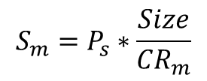
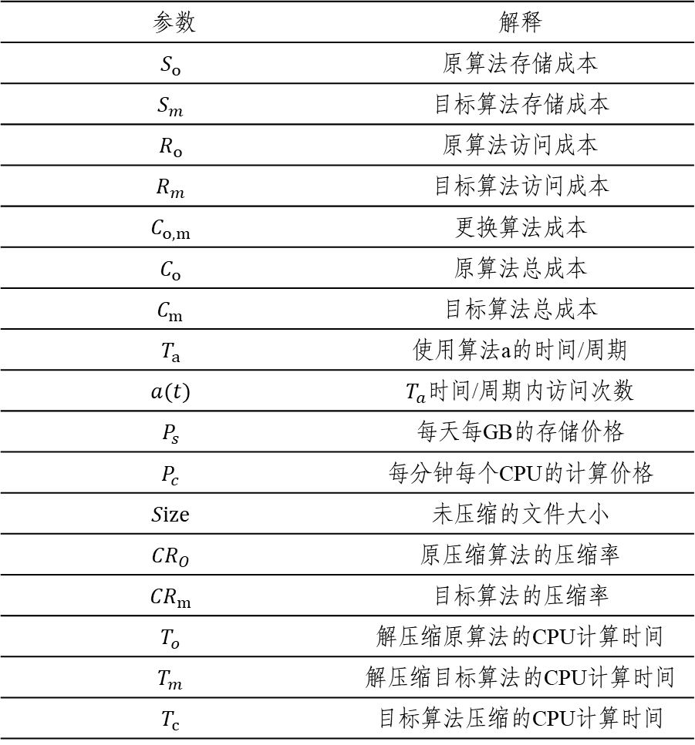
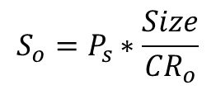
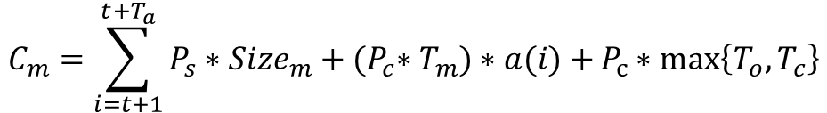

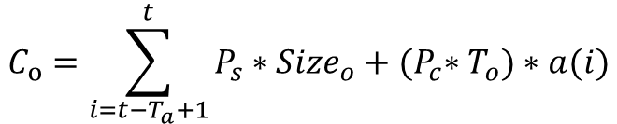



成本模型-AWS价格模型
参数 | 解释
$$S_{o}$$ | 原算法存储成本
$$S_{m}$$ | 目标算法存储成本
$$R_{o}$$ | 原算法访问成本
$$R_{m}$$ | 目标算法访问成本
$$C_{o,m}$$ | 更换算法成本
$$C_{o}$$ | 原算法总成本
$$C_{m}$$ | 目标算法总成本
$$T_{a}$$ | 使用算法a的时间/周期
$$a(t)$$ | $T_{a}$时间/周期内访问次数
$$P_{s}$$ | 每天每GB的存储价格
$$P_{c}$$ | 每分钟每个CPU的计算价格
$$Size$$ | 未压缩的文件大小
$${CR}_{O}$$ | 原压缩算法的压缩率
$${CR}_{m}$$ | 目标算法的压缩率
$$T_{o}$$ | 解压缩原算法的CPU计算时间
$$T_{m}$$ | 解压缩目标算法的CPU计算时间
$$T_{c}$$ | 目标算法压缩的CPU计算时间
$$S_{o}=P_{s}∗\frac{Size}{{CR}_{o}}$$
①
$$S_{m}=P_{s}∗\frac{Size}{{CR}_{m}}$$
②
③
$$R_{o}=P_{c}∗T_{o}$$
④
$$R_{m}=P_{c}∗T_{m}$$
⑤
$$C_{o,m}=P_{c}∗\max\left\{T_{o},T_{c}\right\}$$
一个周期的存储成本？？？
在⑥、⑦中的S和R再展开写？
⑥
$$C_{o}=S_{o}∗T_{a}+R_{o}∗a(t)$$
⑦
$$C_{m}=S_{m}∗T_{a}+R_{m}∗a\left(t\right)+C_{o,m}$$
$$C_{o}=\sum_{i=t−T_{a}+1}^{t}{P_{s}∗{Size}_{o}+{(P}_{c}∗T_{o})∗a(i)}$$
$$C_{m}=\sum_{i=t+1}^{t+T_{a}}{P_{s}∗{Size}_{m}+{(P}_{c}∗T_{m})∗a(i)+}P_{c}∗\max\left\{T_{o},T_{c}\right\}$$
Notes:
描述成本模型中用到的成本的计算过程以及定义？存储成本，访问成本，更换成本【如何选择最大的压缩/解压缩时间作为成本】
以及最终将成本定义为xxx？【最终一个成本的定义公式】
参考：Online cost optimization algorithm for tierd cloud storage services / to_transfer_or_not_an_online_cost_optimization_algorithm_for_using_two_tier_storage_as_a_service_clouds
说明公式，怎样进行归一化的，这样计算成本的方式是否ok？-- 用了AWS的价格模型就不用管这个了。
因为hdfs中使用流式进行文件操作，所以更换压缩的时间就使用：原算法的解压缩时间和目标算法的压缩时间的最大值。
《云环境下中间数据集存储问题优化算法研究》利用左边文章的用的亚马逊的cpu价格和存储价格
每GB存储价格
每秒单个CPU计算价格
https://aws.amazon.com/cn/pricing/
不分成原算法和目标算法？而是分成热压缩算法，冷压缩算法？这样在后面写调整公式的时候，可以把升温和降温的分开写。

Slide 10








在线调整压缩算法【可能存在问题】
把时间说成是周期。。
目前：检验更换压缩算法能够节省的访问时间是否大于更换压缩的时间
目前：使用总成本。检验更换压缩算法能够节省的总成本是否小大于使用原压缩算法的访问时间+更换时间
升温
降温
$$T_{o}=T_{a}∗a(t)$$
$$T_{m}=T_{b}∗a(t)$$
$$C_{o}=S_{o}∗T_{a}+R_{o}∗a(t)$$
$$C_{m}=S_{m}∗T_{a}+R_{m}∗a\left(t\right)+C_{o,m}$$
$$T_{a}∗a\left(t\right)=T_{b}∗a\left(t\right)+ C_{a,b}$$
$$S_{o}∗T_{a}+R_{o}∗a(t)=S_{m}∗T_{a}+R_{m}∗a\left(t\right)+C_{o,m}$$
$$a^{′}\left(t\right)=a\left(t\right)=\frac{C_{a,b}}{T_{a}−T_{b}}$$
$$T_{a}^{′}=T_{a}=\frac{\left(R_{m}−R_{o}\right)∗a\left(t\right)+C_{o,m}}{S_{o}−S_{m}}$$
如果a(t)>a’(t)，则更换；否则，不更换；
如果 $T_{a}>T_{a}^{′}$，则更换；否则，不更换；
把a’(t)看成等式成立的值，a(t)为真实的访问数量
把$T_{a}^{′}$看成等式成立的值，$T_{a}$为真实的访问数量
升温的方式要改成降温那种使用时间和存储占用两者成本的方式吗？可以试试。试了下 √，对于hm1的话效果明显，时间减少，存储占用减少，对于wdev未起丝毫作用，另外两个zipf的时间减少，存储占用增加，但是效果与原来的相差不大。
但是更换压缩算法的次数增加很多次。差不多几千次，hm1增加了1600次的更换压缩次数左右
就是拿更换次数换效果吧。。。
Notes:
说明如何定义的什么时候转向热，什么时候转向冷的
加上从热队列/温队列中踢出来作为触发更换算法的点？：)【升温的定期还没试】。
把时间说成是周期降温--退出热/温队列时触发，另外会定期检测冷区域的数据。升温—进入热/温队列时触发，另外对于未成功更换的数据，定期检测是否达到标准，达到标准则更换(前提是仍然在热/温队列中
升温的方式要改成降温那种方式吗？可以试试。试了下，对于hm1的话效果明显，时间减少，存储占用减少，对于wdev未起丝毫作用，另外两个zipf的时间减少，存储占用增加，但是效果与原来的相差不大。
但是更换压缩算法的次数增加很多次。差不多几千次，hm1增加了1600次的更换压缩次数左右
就是拿更换次数换效果吧。。。
说明如何定义的什么时候转向热，什么时候转向冷的
加上从热队列/温队列中踢出来作为触发更换算法的点？
降温--退出热/温队列时触发，另外会定期检测冷区域的数据。升温—进入热/温队列时触发，另外对于未成功更换的数据，定期检测是否达到标准，达到标准则更换(前提是仍然在热/温队列中)
【升温的定期还没试】。
定期的试了一下，可能会有一些小的效果，但是也是时间减少，存储也会减少，更换次数增加。
Zipf都没效果，hm_1和wdev像上面说的那样...

Slide 11






在线调整压缩算法【可能存在问题】
把时间说成是周期。。
目前：检验更换压缩算法能够节省的访问时间是否大于更换压缩的时间
目前：使用总成本。检验更换压缩算法能够节省的总成本是否小大于使用原压缩算法的访问时间+更换时间
升温
降温
$$C_{o}=S_{o}∗T_{a}+R_{o}∗a(t)$$
$$C_{m}=S_{m}∗T_{a}+R_{m}∗a\left(t\right)+C_{o,m}$$
$$C_{o}=S_{o}∗T_{a}+R_{o}∗a(t)$$
$$C_{m}=S_{m}∗T_{a}+R_{m}∗a\left(t\right)+C_{o,m}$$
$$S_{o}∗T_{a}+R_{o}∗a(t)=S_{m}∗T_{a}+R_{m}∗a\left(t\right)+C_{o,m}$$
$$S_{o}∗T_{a}+R_{o}∗a(t)=S_{m}∗T_{a}+R_{m}∗a\left(t\right)+C_{o,m}$$
$$a^{′}\left(t\right)=a\left(t\right)=\frac{(S_{m}−S_{o}∗T_{a}+C_{o,m})}{R_{o}−R_{m}}$$
$$T_{a}^{′}=T_{a}=\frac{\left(R_{m}−R_{o}\right)∗a\left(t\right)+C_{o,m}}{S_{o}−S_{m}}$$
如果a(t)>a’(t)，则更换；否则，不更换；
如果 $T_{a}>T_{a}^{′}$，则更换；否则，不更换；
把a’(t)看成等式成立的值，a(t)为真实的访问数量
把$T_{a}^{′}$看成等式成立的值，$T_{a}$为真实的访问数量
升温的方式要改成降温那种使用时间和存储占用两者成本的方式吗？可以试试。试了下 √，对于hm1的话效果明显，时间减少，存储占用减少，对于wdev未起丝毫作用，另外两个zipf的时间减少，存储占用增加，但是效果与原来的相差不大。
但是更换压缩算法的次数增加很多次。差不多几千次，hm1增加了1600次的更换压缩次数左右
就是拿更换次数换效果吧。。。
Notes:
说明如何定义的什么时候转向热，什么时候转向冷的
加上从热队列/温队列中踢出来作为触发更换算法的点？：)【升温的定期还没试】。
把时间说成是周期降温--退出热/温队列时触发，另外会定期检测冷区域的数据。升温—进入热/温队列时触发，另外对于未成功更换的数据，定期检测是否达到标准，达到标准则更换(前提是仍然在热/温队列中
升温的方式要改成降温那种方式吗？可以试试。试了下，对于hm1的话效果明显，时间减少，存储占用减少，对于wdev未起丝毫作用，另外两个zipf的时间减少，存储占用增加，但是效果与原来的相差不大。
但是更换压缩算法的次数增加很多次。差不多几千次，hm1增加了1600次的更换压缩次数左右
就是拿更换次数换效果吧。。。
说明如何定义的什么时候转向热，什么时候转向冷的
加上从热队列/温队列中踢出来作为触发更换算法的点？
降温--退出热/温队列时触发，另外会定期检测冷区域的数据。升温—进入热/温队列时触发，另外对于未成功更换的数据，定期检测是否达到标准，达到标准则更换(前提是仍然在热/温队列中)
【升温的定期还没试】。
定期的试了一下，可能会有一些小的效果，但是也是时间减少，存储也会减少，更换次数增加。
Zipf都没效果，hm_1和wdev像上面说的那样...

Slide 12


更换压缩速率的调整【设想】
Priority Jobs
Secondary Jobs
1、将更换压缩任务分为优先级不同的；
升温的更换操作优先级较高，降温的优先级较低，要先完成升温的更换，才能执行降温的操作【还没有弄】
New Job
Cooling
c
Heat Up
实际实验中使用线程池
2、服务器负载较高/可用计算资源较少的时候，将之前的，目标算法成本小于当前成本 更改为 目标算法小于当前成本*0.8才可以【只是个例子】【还没有弄】
$$T_{a}∗a\left(t\right)>{(T}_{b}∗a\left(t\right)+ C_{a,b})∗1.2$$
$$a^{′}\left(t\right)=a\left(t\right)>\frac{1.2∗C_{a,b}}{T_{a}−1.2∗T_{b}}$$
Notes:
①、将更换压缩任务分为优先级不同的； 升温的更换操作优先级较高，降温的优先级较低，要先完成升温的更换，才能执行降温的操作。
②、负载较高的时候，将之前的，目标算法成本小于当前成本 更改为 目标算法小于当前成本*0.8才可以【只是个例子】
还没有弄

Slide 13
更换算法示例
例子：1个5M左右的文件
极热集合
微热集合
微冷集合
极冷集合
—— | None | Snappy | LZ4 | Deflate | GZ | BZ2
Size
ComSpeed
ReadSpeed

Slide 14
前提背景图

Slide 15
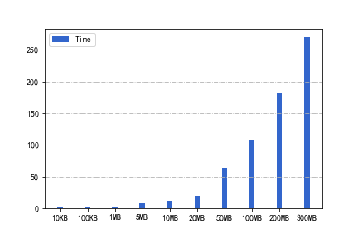
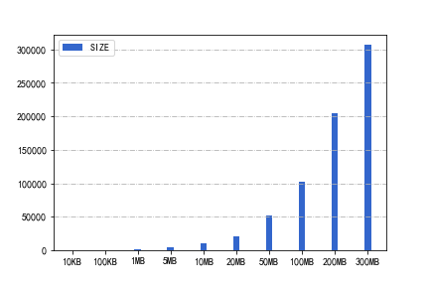
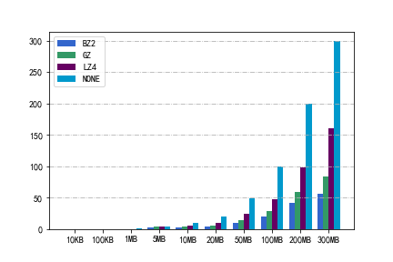
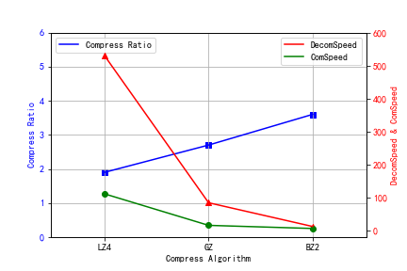
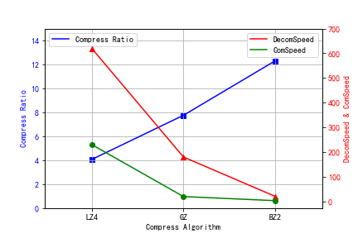
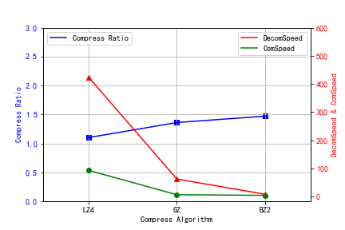
不同文件大小/类型的访问与占用空间
FileAccessLatency
FileSpace???xx
FileCRSpace
DBFile
XMLFile
SAOFile / BinaryFile
Notes:
SAOFile：Binary Data

Slide 16
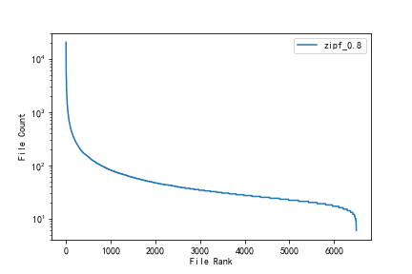
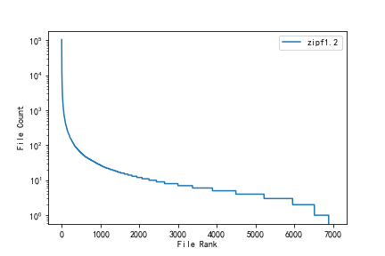
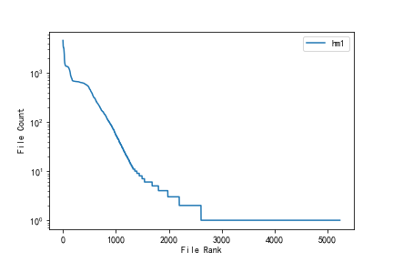
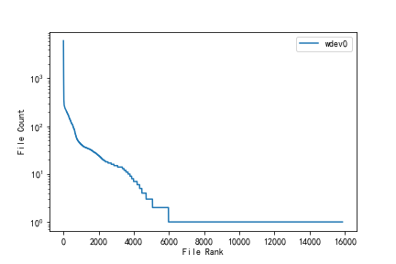
四种数据集Trace访问情况
ZIPF0.8
ZIPF1.2
MSR-Cambridge-hm1
MSR-Cambridge-wdev0
Notes:
Zipf -- 齐普夫定律 -- 0.8 1.2对应不同的参数a，【a数值越大，访问越集中
MSR-Cambridge -- 剑桥微软数据中心的工作任务访问历史trace【从36个trace选取其中两个：hm1、wdev0】

Slide 17
使用AWS价格模型的效果
总感觉四个负载之间的对比没有太大的区别
1、压缩率小/高的？
2、这四个trace应该还行吧
3、文件大小的分布再重新弄一下？
之前zipf只使用3M文件的时候对比较为明显。

Slide 18
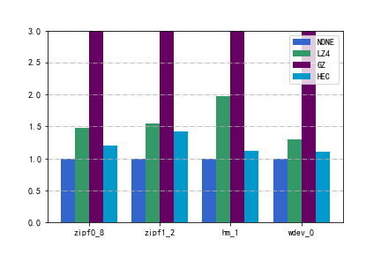
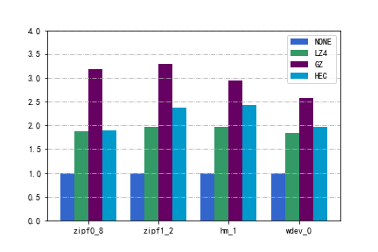
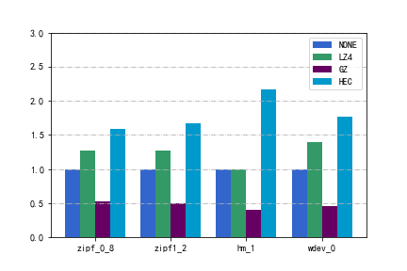
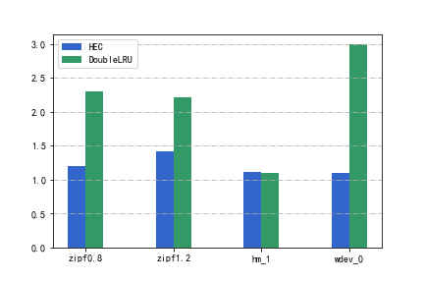
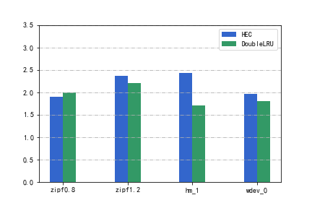
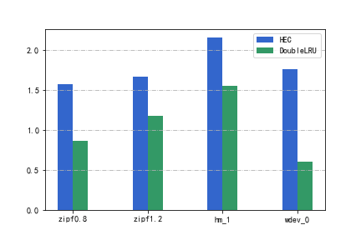
目前效果—后面改过之后
Datasets： ZIPF-0.8 、ZIPF-1.2、MSR-Cambridge-hm1、 MSR-Cambridge-wdev0
Access Latency
Compress Ratio
Balance
5.9
6.6
7.6
5.87
HEC VS Double LRU
HEC VS Double LRU
HEC VS Double LRU

Slide 19
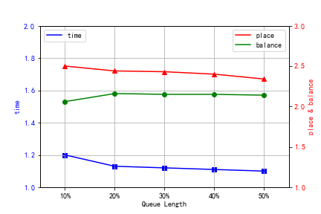
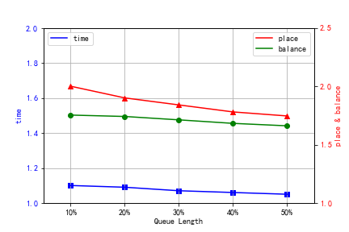
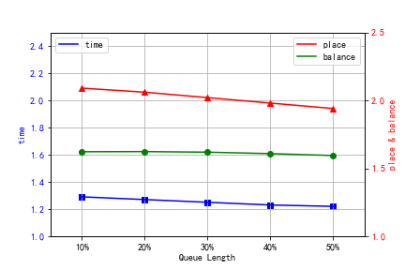
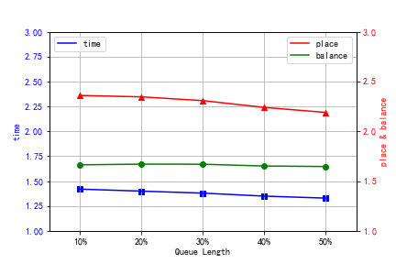
不同冷热识别队列长度对效果的影响10%~50%, hotlist:candidateList=1:2—AWS价格
hm_1
wdev_0
zipf_0.8
zipf_1.2

Slide 20
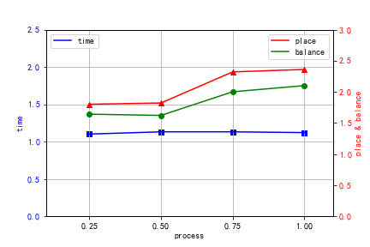
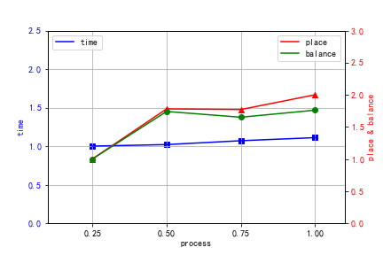
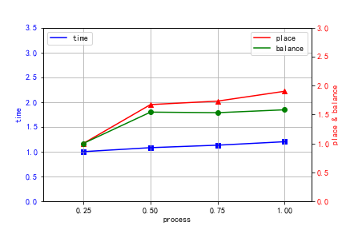
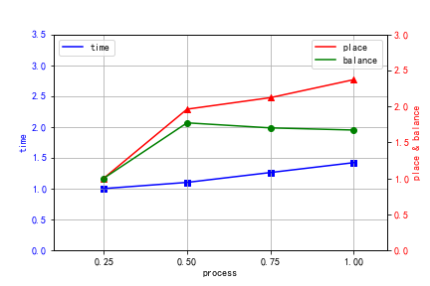
分4阶段过程展示效果—后面改的
hm_1
wdev_0
zipf_0.8
zipf_1.2

Slide 21
后续打算做的实验
还未尝试的点：
1、未来访问预测
更换限制条件2
×2、优先级更换任务的速率调整—写上，不用做？
×3、负载较高时的成本比较关系的调整，这个其实在计算资源少的情况下，压缩和解压缩时间也会变化。。。
√ --试了下 4、升温更换条件是否要改变？
与LRU、LFU等算法的对比？
更换算法次数、平衡度、存储占用、访问延迟
/ Two Queue LRU、LRU-K—与Double LRU进行了对比【从平衡度、存储占用和访问延迟方面】√×
要不要分下不同大小的文件-就之前做的那样的实验—分了√
可以加的图？
数据集中每个文件大小的访问次数，呈zipf？-- 加了 √
zipf访问的情况？--加了 √
不同队列长度对效果的影响--加了√
实际实验中是使用的线程池。
Notes:
1、说明后续什么想法
2、有这些想法的原因
3、这些想法的可行性
√数据温度识别改-已做
√动态队列长度调整-已做，但是没啥效果。
×未来访问概率预测-未做
规正zipf分布下的文件大小分布
√读写比率—写操作：写入的新文件。读操作：读取已写入的文件。
hm_1:读写比例：99:1[写操作数就是文件总数，自己也可以加一些，毕竟总会有没有访问到的数据的]—花了两个小时考虑这个问题。><…
×充分考虑成本模型可信性

Slide 22

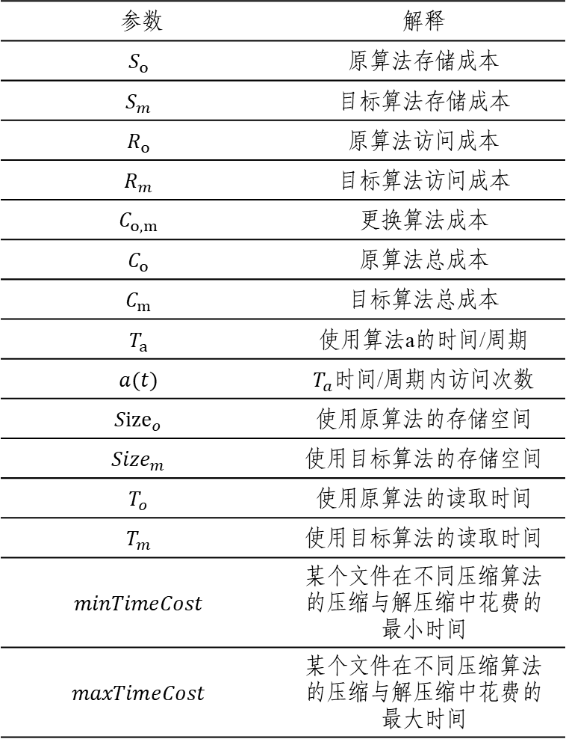





成本模型
参数 | 解释
$$S_{o}$$ | 原算法存储成本
$$S_{m}$$ | 目标算法存储成本
$$R_{o}$$ | 原算法访问成本
$$R_{m}$$ | 目标算法访问成本
$$C_{o,m}$$ | 更换算法成本
$$C_{o}$$ | 原算法总成本
$$C_{m}$$ | 目标算法总成本
$$T_{a}$$ | 使用算法a的时间/周期
$$a(t)$$ | $T_{a}$时间/周期内访问次数
$${Size}_{o}$$ | 使用原算法的存储空间
$${Size}_{m}$$ | 使用目标算法的存储空间
$$T_{o}$$ | 使用原算法的读取时间
$$T_{m}$$ | 使用目标算法的读取时间
$$minTimeCost$$ | 某个文件在不同压缩算法的压缩与解压缩中花费的最小时间
$$maxTimeCost$$ | 某个文件在不同压缩算法的压缩与解压缩中花费的最大时间
用了AWS的价格的话，这部分就得换了。
前四个公式应该就没必要存在了。
①
$$S_{o}={Size}_{o}/{Size}_{none}$$
一个周期的存储成本？？？
②
$$S_{m}={Size}_{m}/{Size}_{none}$$
③
$$R_{o}=\frac{T_{o}−minTimeCost}{maxTimeCost−minTimeCost}$$
④
$$R_{m}=\frac{T_{m}−minTimeCost}{maxTimeCost−minTimeCost}$$
⑤
$$C_{o,m}=\max\left\{T_{d},T_{c}\right\}+{IO}_{o}$$
⑥
$$C_{o}=S_{o}∗T_{a}+R_{o}∗a(t)$$
要改
⑦
$$C_{m}=S_{m}∗T_{a}+R_{m}∗a\left(t\right)+C_{o,m}$$
不改也行吧？就是公式看起来可能简单点
Notes:
描述成本模型中用到的成本的计算过程以及定义？存储成本，访问成本，更换成本【如何选择最大的压缩/解压缩时间作为成本】
以及最终将成本定义为xxx？【最终一个成本的定义公式】
参考：Online cost optimization algorithm for tierd cloud storage services / to_transfer_or_not_an_online_cost_optimization_algorithm_for_using_two_tier_storage_as_a_service_clouds
说明公式，怎样进行归一化的，这样计算成本的方式是否ok？

Slide 23
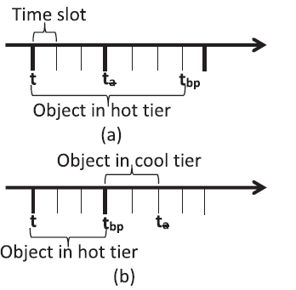
在线调整压缩算法的触发条件
说明如何定义的什么时候转向热，什么时候转向冷的
加上从热队列/温队列中踢出来作为触发更换算法的点？
流程图？
参考图
降温--退出热/温队列时触发，另外会定期检测冷区域的数据。升温—进入热/温队列时触发，另外对于未成功更换的数据，定期检测是否达到标准，达到标准则更换(前提是仍然在热/温队列中)【升温的定期还没试】。
定期的试了一下，可能会有一些小的效果，但是也是时间减少，存储也会减少，更换次数增加。
Zipf都没效果，hm_1和wdev像上面说的那样...

Slide 24
流程图&伪代码？
1、数据温度识别流程图，流程图√有些不行，还是伪代码？
2、动态调整队列长度流程图
3、压缩算法分配流程图 -- √
4、在线调整流程图 -- 有点拉√
基于SDN的异构云计算平台调度策略研究与设计 有对于数据结构冷热识别的伪代码
固定周期触发
加上触发时机一块写到流程图上？分成两个？一个升温的，一个降温的？
写入文件
计算上个周期的访问成本
计算当前周期的访问成本
抽样测试压缩性能
上周期成本 < 当前周期成本
上周期成本 > 当前周期成本
触发条件
可压缩
Len(HotList)+=S
Len(CandidateList)-=S
Len(HotList)-=S
Len(CandidateList)+=S
压缩信息归一化
计算原算法成本
计算目标算法成本
计算更换算法成本
不可压缩
计算压缩算法分数
原算法成本 <= 目标算法成本+更换成本
原算法成本 < 目标算法成本+更换成本
直接写入并保存元数据
不更换压缩算法
更换压缩算法
Notes:
之前想的和double lru对比，是在不同队列长度上的效果的比较，因为不同队列长度的效果差不多，所以就把这个想法给否决了。
但是在这里，分4阶段的效果对比，应该是ok的；【搞完zipf文件分布之后，弄一下。弄成柱状图。/ 或者在前面柱状图那里进行对比图。】
不是成热点数据的trace，访问延迟都是逐渐增加的？【因为转冷之后还会有零星的几个冷数据会被访问，所以normal会比热点数据的访问时间增加的多一些。】
Zipf0.8用的是6500_500000
Zipf1.2用的是7000_500000

Slide 25
访问进入
加上触发时机一块写到流程图上？分成两个？一个升温的，一个降温的？
触发条件
在规定周期
未在规定周期
检测未成功更换集合
计算原算法成本
计算目标算法成本
计算更换算法成本
计算访问温度
原算法成本 <= 目标算法成本+更换成本
原算法成本 < 目标算法成本+更换成本
不更换压缩算法
更换压缩算法
变温
调整机制
未变温
满足条件
不满足条件
加入更换任务队列
加入为更换集合
结束

Slide 26
1、数据温度识别流程图
2、压缩算法分配流程图
新访问
命中hotlist
未命中hotlist
更新热度
命中candidatelist
未命中candidatelist
不大于threshold
大于threshold
Candidatelist未满
Candidatelist已满
更新热度
c
筛选出热度最低的节点
Hotlist未满
Hotlist已满
新访问提升至热队列
筛选出热队列中热度最低的节点
新访问提升至候选队列
筛选出的节点下降至候选队列

Slide 27
摘要：不断上升的数据爆炸现象为存储系统的可持续存储能力带来了巨大压力。通过使用数据压缩等缩减技术可以有效地减少数据的存储占用空间。
在一系列数据缩减技术中，数据压缩已经成为了主流的数据缩减方式。虽然数据压缩减少了数据存储大小，但是它在io路径上引入了明显的处理开销，这会导致系统性能的降低。
目前的存储系统往往通过使用固定压缩算法来减少存储占用，并没有考虑数据的可压缩性以及数据冷热性的动态变化，导致存储系统的存储性能和系统性能往往不能达成平衡。？？
为了进一步在存储系统的存储性能与系统性能之间进行权衡，本文提出一种名为HEC的基于数据温度的动态弹性/自适应压缩处理方案。通过利用数据访问的冷热特性与不同压缩算法之间的性能差异，来动态的对数据应用的压缩算法进行分配与调整。
为了避免不必要的压缩，我们提出一种根据数据的冷热特性与可压缩性来自适应分配压缩算法的机制，通过压缩性能权重与数据冷热特性结合，来为不同时期的数据分配最佳压缩算法。
为了动态适应系统运行期间的工作负载变化，我们设计了一种基于成本模型的压缩算法在线调整机制，来根据不同的负载情况动态调整数据压缩方式
在HEC的仿真实验中的结果表明(根据在zipf定律与MSR-Cambridge trace的实验中的结果表明)：HEC减少了xx的存储空间，平均减少xxx，在与使用固定压缩算法方案的对比中，HEC的性能优于固定的压缩方式呢，在存储占用方面，节省了xxx，系统性能方面提升了xxx
在与不同的压缩调整方案对比中，HEC的性能有明显优势。在存储占用方面，节省了xxx，系统性能方面提升了xxx
关键词：数据冷热；数据压缩；压缩算法分配；动态调整压缩算法
介绍/背景动机 -- 开题报告上的？
总体实现：<面向一些多读的场景下？>
A：总体框架
描述整体架构+架构图+实现的最终目标
B：数据冷热识别
描述设计 + 说明触发更换压缩算法的条件？
C：分配压缩算法，流程图，参数表&公式
描述机制 + 流程图(ppt上的那个) + 参数&公式
D：在线调整机制，参数表&公式
描述机制 + 触发更换压缩的时机？ + 参数&公式 + 更换压缩的任务执行速率？【更换条件2】
实验
说明配置 + 实验数据集 + 实验方法 + 实验评估指标

Slide 28
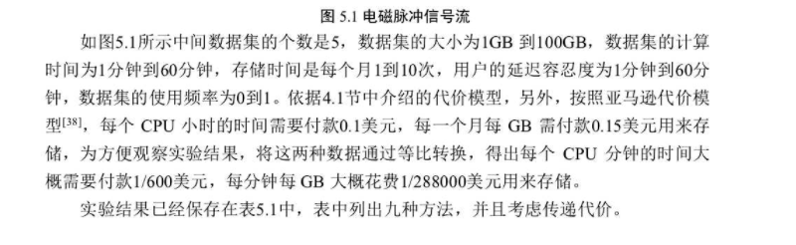
需要考虑是否可行的点：
1、使用手动设置周期，指定一个周期/一天？的存储成本。--主要还是考虑这里吧。
这里要怎么解释呢？：首先一般来说周期都是自己手动设置的吧，然后就卡在凭什么指定这个周期的存储成本就是你设置的那个？好像也没有理论？？？-那咋办？？就假想？
这里的存储成本那都是依据未压缩的存储成本得来的，会像是有倍数关系的，那么不管一个周期是多久一个算法a的存储成本肯定一直都是一个算法b的固定倍数 -- xxxx
难道还是要和钱结合在一起吗？《云环境下中间数据集存储问题优化算法研究》利用左边文章的用的亚马逊的cpu价格和存储价格，效果是ok的，
不过效果在部分方面会有下降。例如：访问时间相比原来会减少，但是存储空间相比原来会增加，但是仍然比lz4占用的少。只是相比原来的方式要差一点，但是在hm1上用的貌似挺好的！！！
具体的等汇报的时候讨论下选择哪个?
2、存储成本和访问成本的计算方式。压缩率和归一化？ok？存储成本和访问成本都在0-1之间，因为存储成本原本就是0-1之间的所以就没归一化；
而访问成本并不是，又因为还有压缩时间，压缩时间和访问时间也不是一个量级的，同时因为在计算成本的时候需要考虑压缩时间和解压缩时间的关系/倍数，因此还需要联合压缩时间和解压缩时间一块进行归一化
成本模型的成本计算公式参考To_Transfer_or_Not_An_Online_Cost_Optimization_Algorithm_for_Using_Two-Tier_Storage-as-a-Service_Clouds
使用AWS价格模型的话就没必要考虑上面两个问题了。
3、调整算法的条件方式【使用当前算法使用的时间与未来使用另一种算法的时间相同的方式】ok?
其他人使用的是比较固定时间下的成本，每隔这么多固定时间判断一次。那我使用当前算法在其使用期间的成本和未来这么多的时间内仍使用这个算法和使用更换后的压缩算法的成本进行比较
实在不行就改成固定时间的。大概试了一下，在changeColdByProfit直接指定time=自己设定的每隔多少个周期检测一次，效果会比现在的差，但也会有些效果，用F值测，平衡性是hec较好，但是好的比原来的要少，并且会出现压缩率不如lz4的情况。

Slide 29
成本模型的最终结果
4个阶段结果
不同队列长度下的影响
CR
NONE=[1, 1, 1, 1]
LZ4=[1.88, 1.97, 1.97, 1.84]
HEC=[2.0, 2.43, 2.3,2.16]
GZ=[3.18, 3.3, 2.95, 2.57]
HEC=[2.0, 2.43, 2.3,2.16]
DoubleLRU=[2.0, 2.21, 1.7, 1.8]
Zipf0.8
time=[1.0, 1.08, 1.18, 1.37]
place=[1.0, 1.67, 1.8, 2.0]
balance=[1.0, 1.54, 1.52, 1.44]
Zipf1.2
time=[1.0, 1.1, 1.28, 1.47]
place=[1.0, 1.96, 2.15, 2.4]
balance=[1.0, 1.77, 1.67, 1.64]
Hm1
time=[1.08, 1.14, 1.19, 1.2]
place=[1.8, 1.83,2.34,2.45]
balance=[1.65, 1.60, 1.97, 2.05]
Wdev0
time=[1.0, 1.02, 1.08, 1.24]
place=[1.0, 1.79,1.79,2.16]
balance=[1.0, 1.75, 1.66, 1.74]
Zipf0.8
time=[1.85, 1.72, 1.61, 1.51, 1.42]
place=[2.30, 2.24, 2.17, 2.10, 2.03]
balance=[1.24, 1.30, 1.35, 1.4, 1.43]
Zipf1.2
time=[1.47, 1.44, 1.42, 1.39, 1.35]
place=[2.41, 2.39, 2.35, 2.27, 2.22]
balance=[1.6382, 1.6508, 1.6541, 1.6399, 1.6406]
Hm1
time=[1.26, 1.21, 1.20, 1.15, 1.12]
place=[2.57, 2.45, 2.43, 2.42, 2.37]
balance=[1.98, 2.02, 2.02, 2.10, 2.12]
Wdev0
time=[1.21, 1.16, 1.12, 1.09, 1.07]
place=[2.13, 2.04, 1.96, 1.89, 1.84]
balance=[1.752, 1.758, 1.745, 1.738, 1.716]
Time
NONE=[1, 1, 1, 1]
LZ4=[1.47, 1.55, 1.97, 1.3]
HEC=[1.37, 1.47, 1.08,1.2]
GZ=[5.9, 6.6, 7.6, 5.87]
HEC=[1.37, 1.47, 1.08,1.2]
DoubleLRU=[2.3, 2.21, 1.1, 3.0]
Balance
NONE=[1, 1, 1, 1]
LZ4=[1.27, 1.27, 1.0, 1.4]
HEC=[1.45, 1.64,2.13,1.74]
GZ=[0.53, 0.5, 0.4, 0.45]
HEC=[1.45, 1.64, 2.13,1.74]
DoubleLRU=[0.87, 1.18, 1.55, 0.6]

Slide 30
相关机制的流程图与算法伪代码。--基于SDN的异构云计算平台调度策略研究与设计 有对于数据结构冷热识别的伪代码
AWS价格模型的最终结果
4个阶段结果
不同队列长度下的影响
CR
NONE=[1, 1, 1, 1]
LZ4=[1.88, 1.97, 1.97, 1.84]
HEC=[1.9, 2.37, 2.43,1.96]
GZ=[3.18, 3.3, 2.95, 2.57]
HEC=[1.9, 2.37, 2.43,1.96]
DoubleLRU=[2.0, 2.21, 1.7, 1.8]
Zipf0.8
time=[1.0, 1.08, 1.13, 1.20]
place=[1.0, 1.67, 1.73, 1.9]
balance=[1.0, 1.54, 1.53, 1.58]
Zipf1.2
time=[1.0, 1.1, 1.26, 1.42]
place=[1.0, 1.96, 2.12, 2.37]
balance=[1.0, 1.77, 1.70, 1.67]
Hm1
time=[1.10, 1.13, 1.13, 1.12]
place=[1.8, 1.82,2.32,2.36]
balance=[1.64, 1.62, 2.0, 2.10]
Wdev0
time=[1.0, 1.02, 1.07, 1.11]
place=[1.0, 1.78,1.77,2.0]
balance=[1.0, 1.74, 1.65, 1.76]
Zipf0.8
time=[1.29, 1.27, 1.25, 1.23, 1.22]
place=[2.09, 2.06, 2.02, 1.98, 1.94]
balance=[1.622, 1.623, 1.6186, 1.608, 1.594]
Zipf1.2
time=[1.42, 1.40, 1.38, 1.35, 1.33]
place=[2.36, 2.346, 2.308, 2.24, 2.19]
balance=[1.664, 1.671, 1.670, 1.652, 1.647]
Hm1
time=[1.20, 1.13, 1.12, 1.11, 1.1]
place=[2.50, 2.44, 2.43, 2.40, 2.34]
balance=[2.06, 2.16, 2.15, 2.15, 2.14]
Wdev0
time=[1.10, 1.09, 1.07, 1.06, 1.05]
place=[2.0, 1.9, 1.84, 1.78, 1.7455]
balance=[1.753, 1.741, 1.712, 1.682, 1.661]
Time
NONE=[1, 1, 1, 1]
LZ4=[1.47, 1.55, 1.97, 1.3]
HEC=[1.20, 1.42, 1.12,1.1]
GZ=[5.9, 6.6, 7.6, 5.87]
HEC=[1.20, 1.42, 1.12,1.1]
DoubleLRU=[2.3, 2.21, 1.1, 3.0]
Balance
NONE=[1, 1, 1, 1]
LZ4=[1.27, 1.27, 1.0, 1.4]
HEC=[1.58, 1.67,2.16,1.76]
GZ=[0.53, 0.5, 0.4, 0.45]
HEC=[1.58, 1.67, 2.16,1.76]
DoubleLRU=[0.87, 1.18, 1.55, 0.6]

